Slide 1
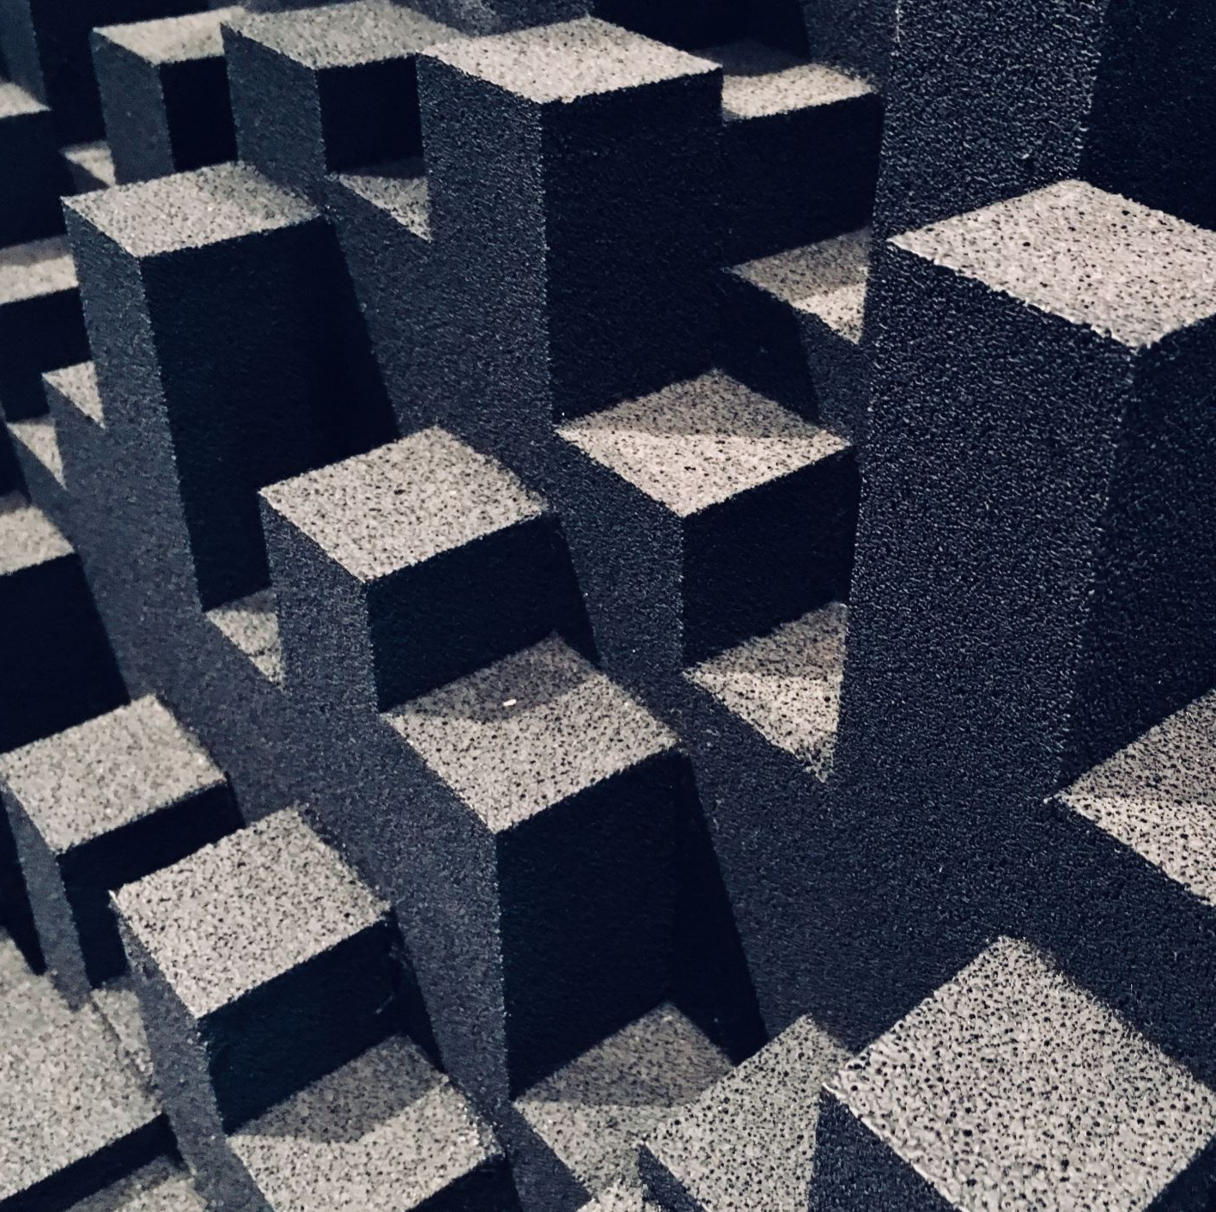
기초설계 산출물
TEAM-NAME:타조
팀명 | 타조
팀장 | 17101673 김다영
팀원 | 17100244 이성준
 | 17101531 박명현
 | 16100483 송재근
담당교수 | 유용환 교수님
발표일 | 2022.04.07

Slide 2
목차
게임시나리오 상세 플로우
AP 단위 모듈 설계
화면 설계(draft)
DB(ERD) / file 설계

Slide 3
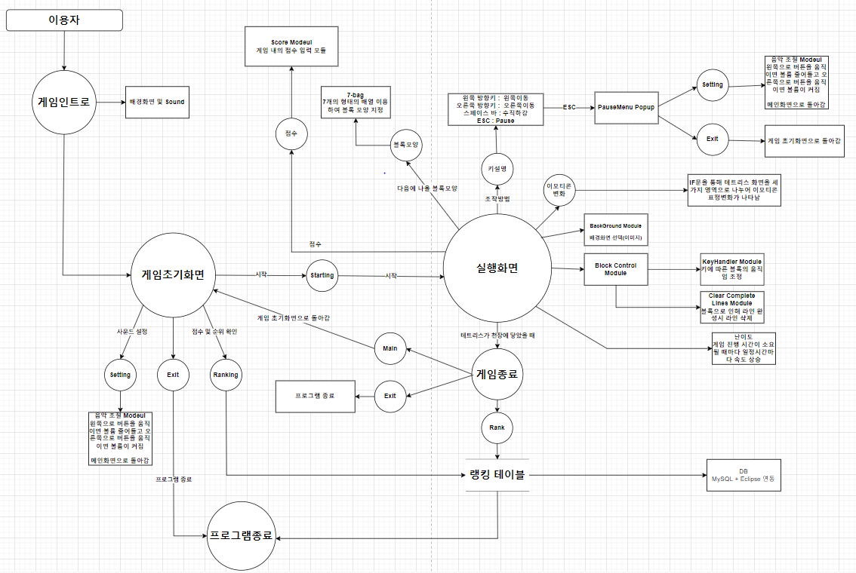
테트리스 시나리오 상세 플로우

Slide 4
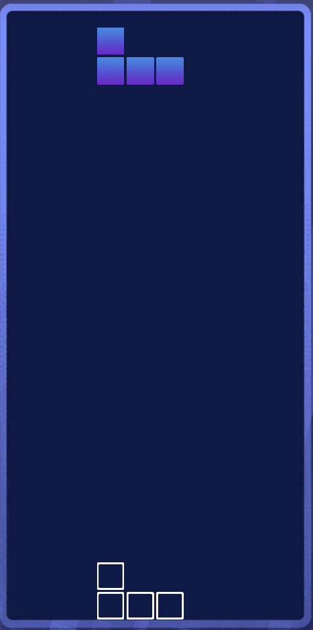


SCORE : 150
출처 :클립아트 코리아
← : move left
출처 :클립아트 코리아
→ : move right
순위 | 이름 | 점수
1 | ab | 123
2 | cd | 111
3 | Amma | ..
4 | Steven | ..
5 | Yoon | ..
6 | Asr12 | ..
7 | Michel | ..
8 | .. | ..
9 | … | …
↑ : move rotate
T E T R I S
↓ : move down
SpaceBar : direct down
ESC : pause
Sound
[Next block]
START
-
+
RANKING
출처 :클립아트 코리아
SETTING
EXIT
E N D
Start
Exit
Start
Exit
RANKING
MAIN MENU
EXIT
출처 :클립아트 코리아

Slide 5
Main Module
Ranking Module
DB와 연동 하여 랭킹 데이터 저장
왼쪽으로 버튼을 움직이면 볼륨 줄어들고 오른쪽으로 버튼을 움직이면 볼륨이 켜짐
Setting Module
음악 조절 Module
메인 화면으로 돌아가기 Module
StartMenuPopup 불러와 게임 시작
Main Module
Block Module
7개의 형태의 배열 이용하여 블록 모양 지정
배경화면 선택 모듈
Frame Module
가로로 한 라인이 다 채워지면 그 라인 삭제
In game Module
BackGround Module
Block Control Module
Clear Complete Lines Module
키에 따른 블록의 움직임 지정
KeyHandler Module
Score Module
게임 내의 점수 모듈
End Menu Module
게임을 정지하거나 나가는 모듈
Pause Menu Module
View Module
End Menu PoPup
StartMenu POPUP
팝업창을 띄우는 모듈
PauseMenu POPUP

Slide 6
프레임(초기화면) 모듈 구현 예정
T E T R I S
START
RANKING
SETTING
EXIT
출처 :클립아트 코리아

Slide 7

In game 모듈 구현 예정
쌓인 블록 높이에 따른
3가지 표정변화!
SCORE : 150
← : move left
→ : move right
↑ : move rotate
↓ : move down
SpaceBar : direct down
ESC : pause
[Next block]
출처 :클립아트 코리아

Slide 8
설정화면 모듈 구현 예정
출처 :클립아트 코리아
Sound
-
+
Restart
Exit

Slide 9
랭킹 모듈 구현 예정
출처 :클립아트 코리아
순위 | 이름 | 점수
1 | ab | 123
2 | cd | 111
3 | Amma | ..
4 | Steven | ..
5 | Yoon | ..
6 | Asr12 | ..
7 | Michel | ..
8 | .. | ..
9 | … | …
Start
Exit

Slide 10
End 모듈 구현 예정
E N D
RANKING
MAIN MENU
EXIT
출처 :클립아트 코리아

Slide 11
ERD
출처 :클립아트 코리아
랭킹
순위 | 이름 | 점수
1 | ab | 123
2 | cd | 111
3 | Amma | ..
4 | Steven | ..
5 | Yoon | ..
6 | Asr12 | ..
7 | Michel | ..
8 | .. | ..
9 | … | …
◆게임시각
순위
이름
점수
Restart
Exit

Slide 12
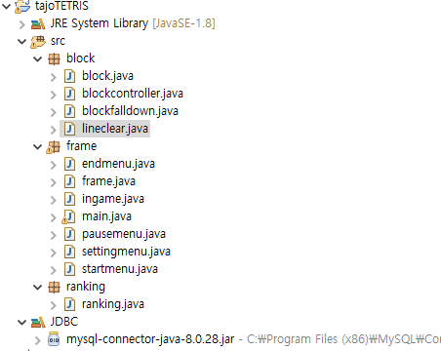
파일 및 DB
MySQL과 Eclipse 연동

Slide 13
Q&A

